Slide 1
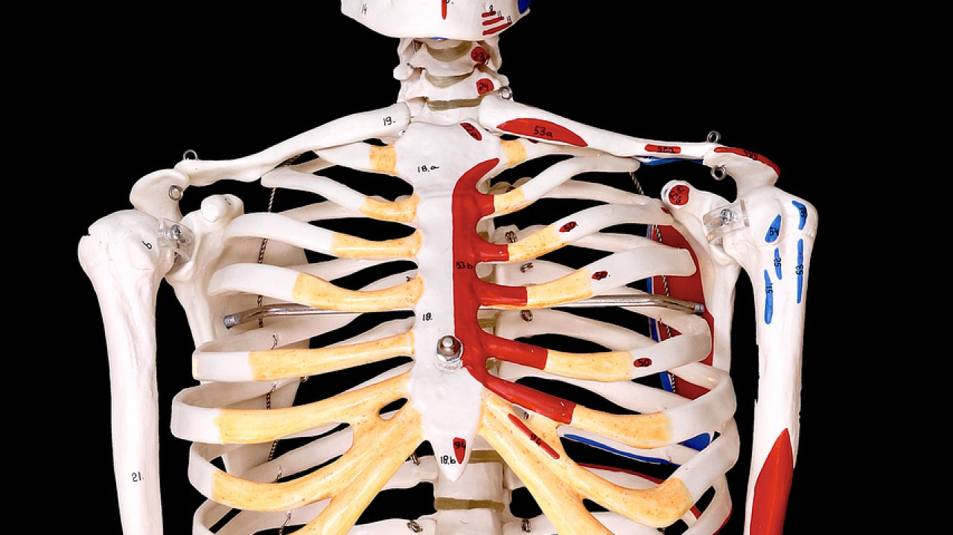
Músculos, tendones,
ligamentos y
articulaciones
Salud y Estética
Ver el OA en saludyestetica.lumbre.lat
Notes:
Objeto de aprendizaje de Lumbre · Salud y Estética
Enlace: https://saludyestetica.lumbre.lat/object/sye-c32-r01-oa02-musculos-tendones-y-articulaciones

Slide 2
Acerca de este OA · 1 de 2
Objetivo
Distinguir cómo un músculo genera fuerza, cómo la transmite el tendón y qué papel tienen ligamentos y cápsula, para leer la carga y el movimiento sin forzar una articulación ni atribuir al masaje efectos que no tiene.
Descripción
Anatomía aplicada al masaje: contracción muscular, tendón, ligamento y cápsula articular. Qué se puede acompañar con contacto y qué exige carga, tiempo o valoración profesional.
Músculos, tendones, ligamentos y articulaciones
2 / 73
Notes:
Enlace al OA: https://saludyestetica.lumbre.lat/object/sye-c32-r01-oa02-musculos-tendones-y-articulaciones

Slide 3
Acerca de este OA · 2 de 2
Autoría: Salud y Estética
Etiquetas: músculos · tendones · ligamentos · articulaciones · carga
Músculos, tendones, ligamentos y articulaciones
3 / 73
Notes:
Continuación de «Acerca de este OA» (2 de 2).

Slide 4
Músculos, tendones, ligamentos y articulaciones · 1 de 2
Público y alcance
Personas que cursan el segundo nivel de anatomía aplicada al masaje y quieren entender la cadena de movimiento antes de practicar. Requiere el curso 31 o equivalente. Formación educativa: no enseña maniobras, no diagnostica y no habilita para ejercer.
Músculos, tendones, ligamentos y articulaciones
4 / 73

Slide 5
Músculos, tendones, ligamentos y articulaciones · 2 de 2
Una persona llega y dice: «se me carga el hombro cuando levanto el brazo; creo que tengo el tendón inflamado». Otra cuenta que «se le sale la rodilla» al bajar escaleras y pide que «se la acomode». Un tercero señala un punto doloroso en el muslo y asegura que «ahí hay un nudo». Las tres frases mezclan tejidos distintos y piden cosas distintas. Antes de decidir qué hacer con las manos conviene separar qué es un músculo, qué es un tendón, qué es un ligamento y qué hace una articulación. Esta lección ordena esa cadena y marca dónde termina el masaje de bienestar.
Músculos, tendones, ligamentos y articulaciones
5 / 73
Notes:
Continuación de «Músculos, tendones, ligamentos y articulaciones» (2 de 2).

Slide 6
Lo que se mueve y lo que lo sostiene · 1 de 2
El movimiento no ocurre en una sola pieza. Una señal del sistema nervioso activa fibras de un músculo; el músculo se acorta y tira de un tendón; el tendón transmite esa fuerza al hueso; el hueso gira sobre una articulación mientras ligamentos y cápsula contienen el movimiento. Si una parte falla, el gesto cambia. Por eso una persona puede sentir molestia en el hombro cuando el problema funcional está en cómo organiza el movimiento, y otra puede notar el muslo cargado después de un día de escaleras.
Músculos, tendones, ligamentos y articulaciones
6 / 73

Slide 7
Lo que se mueve y lo que lo sostiene · 2 de 2
La mano del masaje contacta sobre todo la piel y el músculo que está cerca de ella. No «agarra» un tendón profundo ni recoloca un hueso. Palpar permite notar tono, temperatura y sensibilidad; no permite saber si un tendón está inflamado, si un ligamento está distendido o si una articulación está fuera de lugar. Esa diferencia entre tocar y concluir es la base de todo lo que sigue. También explica por qué conviene nombrar las cosas con precisión cuando se describe un servicio: «trabajo sobre el músculo» y «te ajusto el tendón» suenan parecido en un anuncio, pero prometen cosas muy distintas.
Músculos, tendones, ligamentos y articulaciones
7 / 73
Notes:
Continuación de «Lo que se mueve y lo que lo sostiene» (2 de 2).

Slide 8
Cómo se contrae un músculo · 1 de 5
Un músculo está hecho de fibras agrupadas. Cuando llega la señal nerviosa, unas proteínas internas se deslizan unas sobre otras y la fibra se acorta. Ese deslizamiento consume energía en forma de ATP, y por eso una contracción sostenida cansa. El músculo no empuja: tira de sus extremos.
Para devolver un hueso a su posición, otro músculo tira en sentido contrario. Caminar, cargar o levantar el brazo son acuerdos entre músculos que se activan y se relajan por turnos.
Músculos, tendones, ligamentos y articulaciones
8 / 73

Slide 9
Cómo se contrae un músculo · 2 de 5
No hace falta memorizar cada músculo del cuerpo para entender la idea: basta con saber que la fuerza se organiza en grupos y que el gesto cambia cuando uno de ellos se fatiga o duele.
Músculos, tendones, ligamentos y articulaciones
9 / 73
Notes:
Continuación de «Cómo se contrae un músculo» (2 de 5).

Slide 10
Cómo se contrae un músculo · 3 de 5
La fuerza que se produce depende de cuántas fibras se activan y de cómo se coordinan, no de «lo duro» que se sienta el músculo al tacto. Un músculo puede sentirse firme porque está trabajando, porque está frío o porque la persona lo protege sin darse cuenta. También puede sentirse blando y responder con dolor. El tono es una impresión, no una medida de función, y desde luego no distingue entre una «contractura» y otra cosa. Además cambia con el momento: el mismo músculo puede sentirse distinto antes y después de una sesión, con frío o con calor, sin que eso pruebe que el tejido se transformó.
Músculos, tendones, ligamentos y articulaciones
10 / 73
Notes:
Continuación de «Cómo se contrae un músculo» (3 de 5).

Slide 11
Cómo se contrae un músculo · 4 de 5
Qué cubre esta lección
Explica la cadena de movimiento y el papel de músculo, tendón, ligamento y cápsula para adaptar una sesión de bienestar. No enseña técnicas, no incluye láminas anatómicas y no capacita para explorar ni diagnosticar una lesión.
No se fuerza el final del recorrido
Llevar una articulación hasta el tope, «probar» si cede o insistir sobre una zona hinchada puede irritar tejidos sensibles. Si hay derrame, bloqueo, inestabilidad o dolor intenso, se detiene y se orienta a valoración.
Músculos, tendones, ligamentos y articulaciones
11 / 73
Notes:
Continuación de «Cómo se contrae un músculo» (4 de 5).

Slide 12
Cómo se contrae un músculo · 5 de 5
La prueba del gesto
Pide a la persona que haga el movimiento que le molesta, sin ayuda y a su ritmo. Observa hasta dónde llega y qué evita. Esa información vale más que cualquier presión que apliques para «comprobar».
Músculos, tendones, ligamentos y articulaciones
12 / 73
Notes:
Continuación de «Cómo se contrae un músculo» (5 de 5).

Slide 13
Tendón, ligamento y cápsula: tres tejidos, tres funciones · 1 de 2
El tendón une músculo con hueso y transmite fuerza. El ligamento une hueso con hueso y limita movimientos que no convienen. La cápsula articular es una envoltura de tejido conectivo que rodea la articulación y ayuda a contener el líquido que la lubrica. Los tres son tejidos resistentes que se adaptan despacio a la carga: no cambian de longitud porque se les presione veinte minutos, ni se «suelven» con un masaje por intenso que sea. Algunos tendones se palpan con claridad, como el que se siente detrás del tobillo o en la muñeca; eso no significa que se puedan tratar a presión ni que su dolor se explique por «estar duro».
Músculos, tendones, ligamentos y articulaciones
13 / 73

Slide 14
Tendón, ligamento y cápsula: tres tejidos, tres funciones · 2 de 2
Esa resistencia explica por qué el masaje no alarga un ligamento, no fortalece un tendón y no devuelve estabilidad a una articulación. Lo que sí puede hacer es reducir la sensación de tensión de los tejidos superficiales, mejorar la comodidad y ofrecer un rato de descanso. Si el objetivo es que un tendón tolere más carga, el camino es una progresión de ejercicio y tiempo, no una sesión más fuerte. Confundir ambas cosas es la fuente de muchas promesas vacías y de sesiones que dejan más molestia de la que quitan.
Músculos, tendones, ligamentos y articulaciones
14 / 73
Notes:
Continuación de «Tendón, ligamento y cápsula: tres tejidos, tres funciones» (2 de 2).

Slide 15
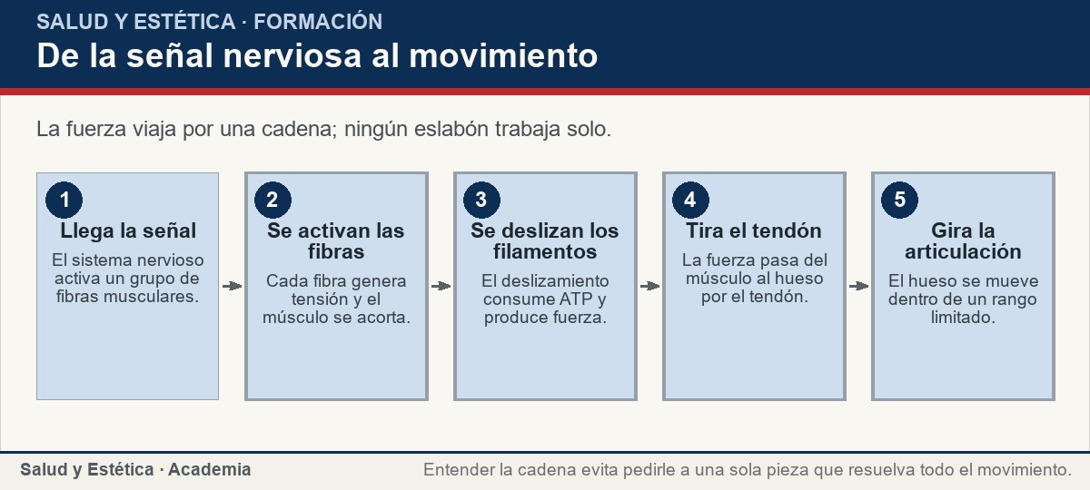
Tendón, ligamento y cápsula: tres tejidos, tres funciones
La fuerza viaja por una cadena; ningún eslabón trabaja solo.
Ver imagen original en el OA
Notes:
Imagen del OA: assets/fig-1-flujo.jpg
Texto alternativo: De la señal nerviosa al movimiento
Pie: La fuerza viaja por una cadena; ningún eslabón trabaja solo.
Enlace: https://saludyestetica.lumbre.lat/object/sye-c32-r01-oa02-musculos-tendones-y-articulaciones

Slide 16
Carga: lo que fortalece y lo que irrita · 1 de 2
Los tejidos responden a la carga. Un estímulo moderado y repetido con descanso suficiente los hace más capaces; un estímulo muy alto o muy repetido sin recuperación deja molestia y pérdida de rendimiento. Esa respuesta no es inmediata ni lineal: influyen el sueño, la alimentación, el estrés y la experiencia previa. Una persona que empieza a entrenar puede sentir dolor muscular uno o dos días después sin que eso signifique una lesión, y otra puede sentir dolor durante un gesto cotidiano sin haber hecho nada nuevo.
Músculos, tendones, ligamentos y articulaciones
16 / 73

Slide 17
Carga: lo que fortalece y lo que irrita · 2 de 2
El masaje se coloca al lado de la carga, no en su lugar. Puede acompañar un día de descanso, ayudar a que la persona se sienta mejor para moverse o servir de pausa en una semana exigente. No sustituye el estímulo que hace fuerte a un tendón ni el descanso que permite adaptarse. Cuando se usa para «compensar» cada exceso, se convierte en una manera de no cambiar nada y de seguir pidiendo al cuerpo más de lo que puede tolerar. Tampoco hay una hora mágica para recibirlo: antes o después de moverse puede sentirse bien, pero ninguna de las dos opciones cambia la necesidad de progresar y descansar.
Músculos, tendones, ligamentos y articulaciones
17 / 73
Notes:
Continuación de «Carga: lo que fortalece y lo que irrita» (2 de 2).

Slide 18
Carga: lo que fortalece y lo que irrita
Cada tejido tiene una función y un límite distinto. La última columna evita pedirle al masaje lo que no puede dar.
Músculos, tendones, ligamentos y articulaciones
18 / 73
Notes:
Título completo de la tabla que sigue.

Slide 19
Tabla · 1 de 2
Tejido | Qué hace | Qué puede y no el masaje
Músculo | Genera fuerza y mueve el hueso | Puede dar comodidad; no borra la fatiga ni la carga
Tendón | Transmite fuerza del músculo al hueso | Puede aliviar la zona; no lo fortalece ni lo alarga
Ligamento | Une hueso con hueso y limita el rango | No lo estira ni lo «suelta»: lo estabiliza
Cápsula | Rodea la articulación y contiene líquido | No se «despega» con presión; forzarla irrita
Músculos, tendones, ligamentos y articulaciones
19 / 73
Notes:
Tabla del OA: Tabla
Enlace: https://saludyestetica.lumbre.lat/object/sye-c32-r01-oa02-musculos-tendones-y-articulaciones

Slide 20
Tabla · 2 de 2
Tejido | Qué hace | Qué puede y no el masaje
Fascia superficial | Envuelve y conecta tejidos blandos | Puede acompañar el movimiento; no «rompe adherencias»
Músculos, tendones, ligamentos y articulaciones
20 / 73
Notes:
Tabla del OA: Tabla
Enlace: https://saludyestetica.lumbre.lat/object/sye-c32-r01-oa02-musculos-tendones-y-articulaciones

Slide 21
Articulaciones: movimiento disponible y límites · 1 de 2
Cada articulación tiene un rango de movimiento distinto. Algunas son casi rígidas y otras muy móviles; la forma de los huesos y la tensión de ligamentos y cápsula marcan hasta dónde llega el gesto. Ese rango se puede observar pidiendo a la persona que mueva la zona por sí misma y mirando hasta dónde llega sin dolor. No hace falta empujar hasta el tope para saber cuánto hay: forzar el final del recorrido es una de las maneras más fáciles de irritar un tejido que ya estaba sensible. Por eso se observa el movimiento activo, se compara con calma y se trabaja dentro de lo que la persona puede hacer sin defenderse.
Músculos, tendones, ligamentos y articulaciones
21 / 73

Slide 22
Articulaciones: movimiento disponible y límites · 2 de 2
Los ruidos articulares no son un diagnóstico. Un chasquido puede aparecer en una rodilla sana y una articulación silenciosa puede doler. Lo que sí cambia la decisión es la hinchazón rápida, el bloqueo, la sensación de que la articulación «se va» o la incapacidad de apoyar el peso. Ante cualquiera de esas señales no se prueba el rango ni se «acomoda» nada: se detiene y se orienta a valoración. Y si solo hay un chasquido sin dolor ni hinchazón, se explica que no hace falta «arreglarlo» en esa sesión.
Músculos, tendones, ligamentos y articulaciones
22 / 73
Notes:
Continuación de «Articulaciones: movimiento disponible y límites» (2 de 2).

Slide 23
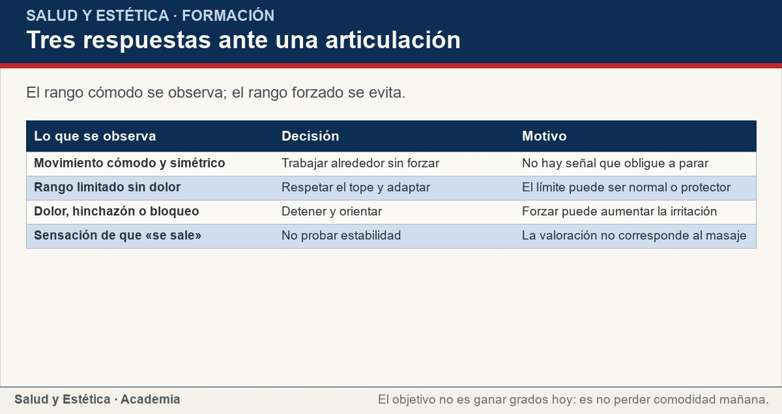
Articulaciones: movimiento disponible y límites
El rango cómodo se observa; el rango forzado se evita.
Ver imagen original en el OA
Notes:
Imagen del OA: assets/fig-2-matriz.jpg
Texto alternativo: Tres respuestas ante una articulación
Pie: El rango cómodo se observa; el rango forzado se evita.
Enlace: https://saludyestetica.lumbre.lat/object/sye-c32-r01-oa02-musculos-tendones-y-articulaciones

Slide 24
Palpar sin conclusiones · 1 de 3
Al palpar se puede notar el vientre de un músculo, un tendón cerca de la superficie y puntos que responden con más sensibilidad. Esa información sirve para graduar la presión y elegir por dónde empezar, no para nombrar una lesión.
Un punto doloroso aparece en muchas personas sin que haya una enfermedad detrás, y la misma zona puede doler por motivos distintos. Decir «aquí tienes roto el tendón» o «esto es una adherencia» sin una valoración es inventar una causa.
Músculos, tendones, ligamentos y articulaciones
24 / 73

Slide 25
Palpar sin conclusiones · 2 de 3
La sensibilidad de una zona también cambia con el sueño, el estado de ánimo y la experiencia previa, así que un mismo punto puede doler más un día que otro sin que el tejido haya cambiado.
Músculos, tendones, ligamentos y articulaciones
25 / 73
Notes:
Continuación de «Palpar sin conclusiones» (2 de 3).

Slide 26
Palpar sin conclusiones · 3 de 3
La palpación tampoco es una prueba de fuerza ni de estabilidad. Apretar para ver si duele, empujar para comprobar si cede o pedir que resista mientras se presiona son gestos que pueden irritar y que no sustituyen una exploración profesional. Si la persona quiere saber qué le pasa, la respuesta honesta es que el masaje de bienestar no lo determina y que conviene una valoración. Lo que sí se puede hacer es trabajar con comodidad, evitar el rango extremo y registrar lo observado. Esa explicación, dicha con calma, suele ser más útil que una maniobra de más.
Músculos, tendones, ligamentos y articulaciones
26 / 73
Notes:
Continuación de «Palpar sin conclusiones» (3 de 3).

Slide 27
Sección
Palpar sin conclusiones · Procedimiento: leer carga y movimiento en seis pasos · Paso 1 de 6
Pregunta por el gesto
Pide que describa qué movimiento molesta, desde cuándo y qué ha cambiado en su carga habitual. Anota sus palabras sin traducirlas a un nombre técnico.
Músculos, tendones, ligamentos y articulaciones
27 / 73
Notes:
Recorrido: Procedimiento: leer carga y movimiento en seis pasos
Paso 1 de 6: Pregunta por el gesto
Texto del paso: Pide que describa qué movimiento molesta, desde cuándo y qué ha cambiado en su carga habitual. Anota sus palabras sin traducirlas a un nombre técnico.
Enlace: https://saludyestetica.lumbre.lat/object/sye-c32-r01-oa02-musculos-tendones-y-articulaciones

Slide 28
Sección
Palpar sin conclusiones · Procedimiento: leer carga y movimiento en seis pasos · Paso 2 de 6
Observa el movimiento activo
Pide que mueva la zona por sí misma, despacio y sin ayuda. Mira hasta dónde llega y qué evita. No empujes ni corrijas el gesto.
Músculos, tendones, ligamentos y articulaciones
28 / 73
Notes:
Recorrido: Procedimiento: leer carga y movimiento en seis pasos
Paso 2 de 6: Observa el movimiento activo
Texto del paso: Pide que mueva la zona por sí misma, despacio y sin ayuda. Mira hasta dónde llega y qué evita. No empujes ni corrijas el gesto.
Enlace: https://saludyestetica.lumbre.lat/object/sye-c32-r01-oa02-musculos-tendones-y-articulaciones

Slide 29
Sección
Palpar sin conclusiones · Procedimiento: leer carga y movimiento en seis pasos · Paso 3 de 6
Compara sin concluir
Puedes comparar con el otro lado para orientarte, pero una diferencia no es un diagnóstico: muchas personas tienen rangos distintos sin dolor.
Músculos, tendones, ligamentos y articulaciones
29 / 73
Notes:
Recorrido: Procedimiento: leer carga y movimiento en seis pasos
Paso 3 de 6: Compara sin concluir
Texto del paso: Puedes comparar con el otro lado para orientarte, pero una diferencia no es un diagnóstico: muchas personas tienen rangos distintos sin dolor.
Enlace: https://saludyestetica.lumbre.lat/object/sye-c32-r01-oa02-musculos-tendones-y-articulaciones

Slide 30
Sección
Palpar sin conclusiones · Procedimiento: leer carga y movimiento en seis pasos · Paso 4 de 6
Elige posición y rango cómodo
Acomoda la zona con apoyos para que el músculo no tenga que sostener el peso. Trabaja dentro del recorrido que la persona tolera sin tensión defensiva.
Músculos, tendones, ligamentos y articulaciones
30 / 73
Notes:
Recorrido: Procedimiento: leer carga y movimiento en seis pasos
Paso 4 de 6: Elige posición y rango cómodo
Texto del paso: Acomoda la zona con apoyos para que el músculo no tenga que sostener el peso. Trabaja dentro del recorrido que la persona tolera sin tensión defensiva.
Enlace: https://saludyestetica.lumbre.lat/object/sye-c32-r01-oa02-musculos-tendones-y-articulaciones

Slide 31
Sección
Palpar sin conclusiones · Procedimiento: leer carga y movimiento en seis pasos · Paso 5 de 6
Gradua la presión y evita el tope
Ajusta la presión a la respuesta y no busques el final del recorrido. Si aparece dolor agudo, hormigueo o la persona se retira, cambia de zona o detente.
Músculos, tendones, ligamentos y articulaciones
31 / 73
Notes:
Recorrido: Procedimiento: leer carga y movimiento en seis pasos
Paso 5 de 6: Gradua la presión y evita el tope
Texto del paso: Ajusta la presión a la respuesta y no busques el final del recorrido. Si aparece dolor agudo, hormigueo o la persona se retira, cambia de zona o detente.
Enlace: https://saludyestetica.lumbre.lat/object/sye-c32-r01-oa02-musculos-tendones-y-articulaciones

Slide 32
Sección
Palpar sin conclusiones · Procedimiento: leer carga y movimiento en seis pasos · Paso 6 de 6
Cierra con registro y orientación
Pregunta cómo queda el movimiento y anota lo observado. Si hay hinchazón, bloqueo, pérdida de fuerza o inestabilidad, orienta a valoración y no lo resuelvas con otra maniobra.
Músculos, tendones, ligamentos y articulaciones
32 / 73
Notes:
Recorrido: Procedimiento: leer carga y movimiento en seis pasos
Paso 6 de 6: Cierra con registro y orientación
Texto del paso: Pregunta cómo queda el movimiento y anota lo observado. Si hay hinchazón, bloqueo, pérdida de fuerza o inestabilidad, orienta a valoración y no lo resuelvas con otra maniobra.
Enlace: https://saludyestetica.lumbre.lat/object/sye-c32-r01-oa02-musculos-tendones-y-articulaciones

Slide 33
Palpar sin conclusiones · Caso ficticio: el hombro que pedía otra cosa · Paso 1 de 3
Los datos del caso
Caso ficticio. Diego, nombre inventado, tiene veintinueve años y empezó a escalar hace tres semanas. Le molesta el hombro al levantar el brazo por encima de la cabeza. No hubo golpe, no hay hinchazón y puede mover el brazo, aunque evita el final del recorrido.
Músculos, tendones, ligamentos y articulaciones
33 / 73
Notes:
Recorrido: Caso ficticio: el hombro que pedía otra cosa
Paso 1 de 3: Los datos del caso
Texto del paso: Caso ficticio. Diego, nombre inventado, tiene veintinueve años y empezó a escalar hace tres semanas. Le molesta el hombro al levantar el brazo por encima de la cabeza. No hubo golpe, no hay hinchazón y puede mover el brazo, aunque evita el final del recorrido.
Enlace: https://saludyestetica.lumbre.lat/object/sye-c32-r01-oa02-musculos-tendones-y-articulaciones

Slide 34
Palpar sin conclusiones · Caso ficticio: el hombro que pedía otra cosa · Paso 2 de 3
Lo que se observa y se acuerda
Diego mueve el brazo solo y se detiene antes de llegar arriba. La prestadora no empuja ni prueba resistencia: acuerdan trabajar espalda y brazo en un rango cómodo, con presión media, y dejar el hombro sin forzar. También acuerdan que si aparece dolor agudo o pérdida de fuerza, se detiene.
Músculos, tendones, ligamentos y articulaciones
34 / 73
Notes:
Recorrido: Caso ficticio: el hombro que pedía otra cosa
Paso 2 de 3: Lo que se observa y se acuerda
Texto del paso: Diego mueve el brazo solo y se detiene antes de llegar arriba. La prestadora no empuja ni prueba resistencia: acuerdan trabajar espalda y brazo en un rango cómodo, con presión media, y dejar el hombro sin forzar. También acuerdan que si aparece dolor agudo o pérdida de fuerza, se detiene.
Enlace: https://saludyestetica.lumbre.lat/object/sye-c32-r01-oa02-musculos-tendones-y-articulaciones

Slide 35
Palpar sin conclusiones · Caso ficticio: el hombro que pedía otra cosa · Paso 3 de 3
Qué decide y por qué
La sesión busca comodidad, no ganar rango a la fuerza. Al terminar, Diego nota el brazo más suelto, pero nadie le dice que tiene una lesión ni que ya está curado. Se le sugiere ajustar la carga de escalada y consultar si aparece debilidad, bloqueo o dolor que no cede. La decisión fue acompañar sin diagnosticar.
Músculos, tendones, ligamentos y articulaciones
35 / 73
Notes:
Recorrido: Caso ficticio: el hombro que pedía otra cosa
Paso 3 de 3: Qué decide y por qué
Texto del paso: La sesión busca comodidad, no ganar rango a la fuerza. Al terminar, Diego nota el brazo más suelto, pero nadie le dice que tiene una lesión ni que ya está curado. Se le sugiere ajustar la carga de escalada y consultar si aparece debilidad, bloqueo o dolor que no cede. La decisión fue acompañar sin diagnosticar.
Enlace: https://saludyestetica.lumbre.lat/object/sye-c32-r01-oa02-musculos-tendones-y-articulaciones

Slide 36
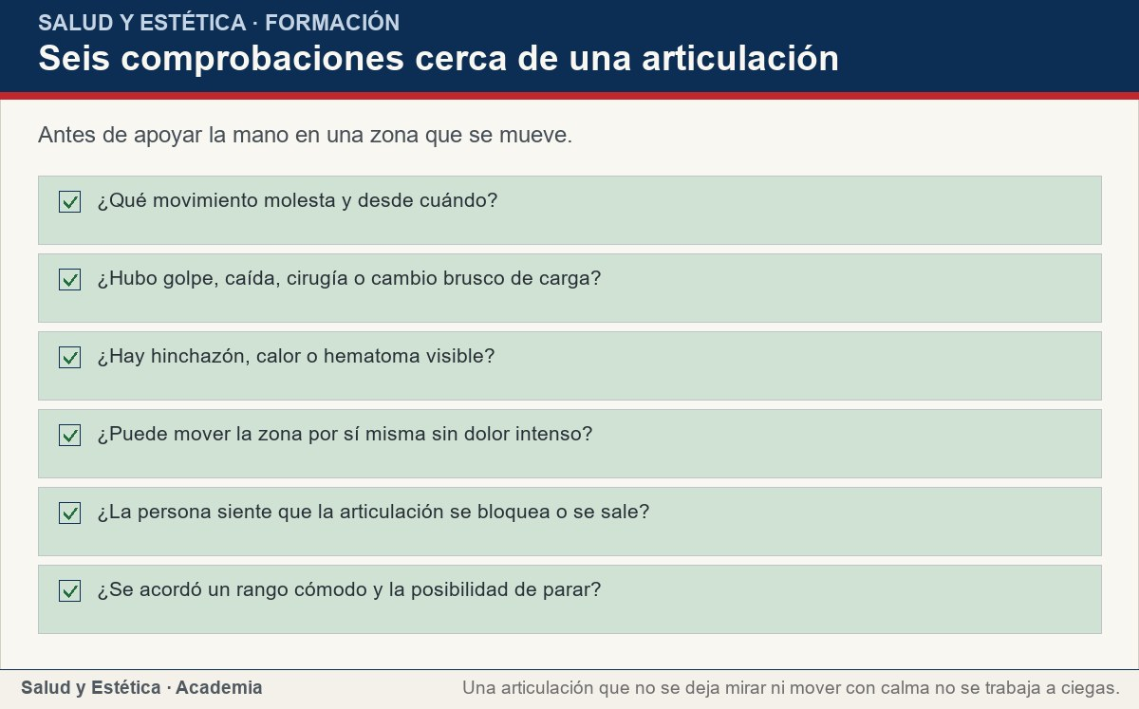
Palpar sin conclusiones
Antes de apoyar la mano en una zona que se mueve.
Ver imagen original en el OA
Notes:
Imagen del OA: assets/fig-3-checklist.jpg
Texto alternativo: Seis comprobaciones cerca de una articulación
Pie: Antes de apoyar la mano en una zona que se mueve.
Enlace: https://saludyestetica.lumbre.lat/object/sye-c32-r01-oa02-musculos-tendones-y-articulaciones

Slide 37
Errores frecuentes · 1 de 2
•
Estirar un ligamento para «soltarlo». El ligamento estabiliza; llevarlo al límite no lo relaja, lo somete a tensión. El masaje no cambia su longitud y forzarlo puede irritar la articulación. El rango se respeta, no se conquista.
•
Presionar un tendón fuerte para «desinflamarlo». La presión intensa sobre un tendón sensible no reduce una inflamación ni acelera una adaptación. Puede aumentar el dolor y dejar un hematoma. La tolerancia a la carga se construye con ejercicio progresivo, no con insistencia manual.
Músculos, tendones, ligamentos y articulaciones
37 / 73

Slide 38
Errores frecuentes · 2 de 2
•
Prometer que el masaje alarga el músculo o la fascia. El tejido conectivo no se alarga de forma permanente porque se presione media hora. La sensación de soltura es real y pasajera; venderla como cambio estructural es una promesa que no se sostiene.
•
Forzar el rango de movimiento hasta el tope. Empujar una articulación hasta el final para «ganar movilidad» puede irritar cápsula y ligamentos. El rango cómodo se acompaña; el tope se respeta y, si hay bloqueo o dolor, se deriva.
Músculos, tendones, ligamentos y articulaciones
38 / 73
Notes:
Continuación de «Errores frecuentes» (2 de 2).

Slide 39
Criterios para decidir · 1 de 3
1.
Si hay hinchazón rápida, bloqueo, sensación de inestabilidad o incapacidad de apoyar el peso, no se moviliza ni se prueba el rango: se orienta a valoración.
2.
Si el movimiento duele, se trabaja dentro del recorrido cómodo y se evita el final del arco; no se fuerza para «ganar» grados.
3.
Si la persona describe un cambio brusco de carga o un aumento reciente de entrenamiento, se adapta la sesión y se explica que la adaptación requiere tiempo y descanso.
Músculos, tendones, ligamentos y articulaciones
39 / 73

Slide 40
Criterios para decidir · 2 de 3
4.
Si aparece dolor agudo, hormigueo o pérdida de fuerza durante el contacto, se detiene la zona y se valora si corresponde derivar.
5.
Si se pide «acomodar» o «recolocar» una articulación, se explica que el masaje de bienestar no hace ajustes y se ofrece comodidad o derivación.
Músculos, tendones, ligamentos y articulaciones
40 / 73
Notes:
Continuación de «Criterios para decidir» (2 de 3).

Slide 41
Criterios para decidir · 3 de 3
Límites y escalamiento
Orienta a valoración médica o fisioterapéutica si una articulación se hincha en pocas horas, se bloquea, se siente inestable, no permite apoyar el peso o duele de forma intensa y creciente. También si hay pérdida de fuerza, hormigueo nuevo, fiebre o una pierna unilateralmente hinchada, caliente o dolorosa, que no se masajea ni se moviliza. Esta lección describe la cadena de movimiento y sus límites; no explora lesiones ni decide tratamientos. El masaje de bienestar no recoloca huesos ni sustituye una rehabilitación.
Músculos, tendones, ligamentos y articulaciones
41 / 73
Notes:
Continuación de «Criterios para decidir» (3 de 3).

Slide 42
Actividad 1 · Opción múltiple
Sección: Comprueba lo que aprendiste
¿Qué une un tendón?
A) Un hueso con otro hueso.
B) Un músculo con un hueso.
C) La piel con el músculo.
D) Dos músculos entre sí.
Músculos, tendones, ligamentos y articulaciones
42 / 73
Notes:
Solución: B) Un músculo con un hueso.
Explicación: El tendón transmite la fuerza del músculo al hueso. El ligamento une hueso con hueso y la cápsula rodea la articulación.
Evidencia: OpenStax describe el tendón fusionándose con el periostio del hueso y los ligamentos como bandas que conectan los huesos.
Enlace al OA: https://saludyestetica.lumbre.lat/object/sye-c32-r01-oa02-musculos-tendones-y-articulaciones

Slide 43
Actividad 2 · Opción múltiple
Sección: Comprueba lo que aprendiste
Una persona dice que «se le sale» la rodilla al caminar. ¿Qué corresponde?
A) Presionar el ligamento para que se fortalezca.
B) Mover la rodilla hasta el tope para comprobar si cede.
C) No forzar la articulación y orientar a valoración.
D) Aplicar calor y continuar con la sesión normal.
Músculos, tendones, ligamentos y articulaciones
43 / 73
Notes:
Solución: C) No forzar la articulación y orientar a valoración.
Explicación: La sensación de inestabilidad no se evalúa ni se corrige con masaje. Se evita forzar y se orienta a valoración profesional.
Evidencia: La estabilidad depende de ligamentos y cápsula; el masaje no devuelve estabilidad ni recoloca una articulación.
Enlace al OA: https://saludyestetica.lumbre.lat/object/sye-c32-r01-oa02-musculos-tendones-y-articulaciones

Slide 44
Actividad 3 · Verdadero o falso
Sección: Comprueba lo que aprendiste
Los ligamentos unen un músculo con un hueso.
A) Verdadero
B) Falso
Músculos, tendones, ligamentos y articulaciones
44 / 73
Notes:
Solución: Falso
Explicación: Los ligamentos unen hueso con hueso. El tendón es el que une músculo con hueso. Confundirlos lleva a pedirle al masaje efectos que no tiene.
Evidencia: OpenStax define los ligamentos como bandas de tejido conectivo que conectan los huesos fuera de sus superficies articulares.
Enlace al OA: https://saludyestetica.lumbre.lat/object/sye-c32-r01-oa02-musculos-tendones-y-articulaciones

Slide 45
Actividad 4 · Verdadero o falso
Sección: Comprueba lo que aprendiste
Un músculo solo puede tirar de un hueso, no empujarlo.
A) Verdadero
B) Falso
Músculos, tendones, ligamentos y articulaciones
45 / 73
Notes:
Solución: Verdadero
Explicación: La contracción acorta el músculo y tira de sus extremos. Para mover el hueso en sentido contrario actúa otro músculo, no el mismo empujando.
Evidencia: El modelo de filamentos deslizantes describe cómo la fibra se acorta y transmite tensión a través del tendón.
Enlace al OA: https://saludyestetica.lumbre.lat/object/sye-c32-r01-oa02-musculos-tendones-y-articulaciones

Slide 46
Actividad 5 · Relacionar · 1 de 2
Sección: Comprueba lo que aprendiste
Relaciona cada estructura con su función.
Columna A
1. Tendón
2. Ligamento
3. Cápsula articular
4. Vientre muscular
5. Articulación
Columna B
A) Une hueso con hueso y limita el rango
Músculos, tendones, ligamentos y articulaciones
46 / 73
Notes:
Solución: Tendón → Transmite fuerza del músculo al hueso
Ligamento → Une hueso con hueso y limita el rango
Cápsula articular → Rodea la articulación y contiene líquido
Vientre muscular → Genera tensión y se acorta
Articulación → Permite el giro dentro de un rango
Evidencia: Cada tejido tiene una función mecánica distinta; el masaje no las intercambia.
Enlace al OA: https://saludyestetica.lumbre.lat/object/sye-c32-r01-oa02-musculos-tendones-y-articulaciones

Slide 47
Actividad 5 · Relacionar · 2 de 2
B) Rodea la articulación y contiene líquido
C) Genera tensión y se acorta
D) Permite el giro dentro de un rango
E) Transmite fuerza del músculo al hueso
Músculos, tendones, ligamentos y articulaciones
47 / 73
Notes:
Continuación de «Actividad 5 · Relacionar» (2 de 2).

Slide 48
Actividad 6 · Completar la frase
Sección: Comprueba lo que aprendiste
El ___ transmite la fuerza del músculo al hueso; el ___ estabiliza un hueso con otro; la ___ rodea la articulación y ayuda a contener el líquido.
Músculos, tendones, ligamentos y articulaciones
48 / 73
Notes:
Solución: tendón · ligamento · cápsula
Explicación: Tendón, ligamento y cápsula son tejidos resistentes con funciones distintas. Ninguno se alarga de forma permanente por presión manual.
Evidencia: OpenStax describe la cápsula articular y los ligamentos en la articulación sinovial, y el tendón como transmisor de fuerza.
Enlace al OA: https://saludyestetica.lumbre.lat/object/sye-c32-r01-oa02-musculos-tendones-y-articulaciones

Slide 49
Actividad 7 · Clasificar · 1 de 2
Sección: Comprueba lo que aprendiste
Clasifica cada situación según lo que corresponde.
Categorías
• Se puede ofrecer
• Se adapta
• Se deriva
1. Muslo cargado tras un día de escaleras
2. Hombro que duele solo al final del rango
3. Rodilla que se bloquea al caminar
Músculos, tendones, ligamentos y articulaciones
49 / 73
Notes:
Solución: 1. Muslo cargado tras un día de escaleras → Se puede ofrecer
2. Hombro que duele solo al final del rango → Se adapta
3. Rodilla que se bloquea al caminar → Se deriva
4. Peso muerto nuevo y agujetas de dos días → Se adapta
5. Articulación hinchada en pocas horas → Se deriva
6. Espalda cómoda después de una jornada larga → Se puede ofrecer
7. Pérdida de fuerza en una pierna → Se deriva
8. Rango limitado sin dolor ni hinchazón → Se adapta
Evidencia: La respuesta cambia según el signo que se observa, no según el nombre que la persona le da a la molestia.
Enlace al OA: https://saludyestetica.lumbre.lat/object/sye-c32-r01-oa02-musculos-tendones-y-articulaciones

Slide 50
Actividad 7 · Clasificar · 2 de 2
4. Peso muerto nuevo y agujetas de dos días
5. Articulación hinchada en pocas horas
6. Espalda cómoda después de una jornada larga
7. Pérdida de fuerza en una pierna
8. Rango limitado sin dolor ni hinchazón
Clasifica cada elemento en una de las categorías.
Músculos, tendones, ligamentos y articulaciones
50 / 73
Notes:
Continuación de «Actividad 7 · Clasificar» (2 de 2).

Slide 51
Actividad 8 · Detective de errores
Sección: Comprueba lo que aprendiste
Marca la línea donde el razonamiento falla.
A) Pregunto qué gesto molesta y desde cuándo empezó.
B) Pido que mueva el brazo por sí misma y observo hasta dónde llega.
C) Como duele al levantar, llevo el hombro hasta el tope para ganar rango.
D) Trabajo la espalda y el brazo dentro de un rango cómodo.
E) Al cerrar, registro lo observado y explico cuándo consultar.
Músculos, tendones, ligamentos y articulaciones
51 / 73
Notes:
Solución: C) Como duele al levantar, llevo el hombro hasta el tope para ganar rango.
Explicación: Forzar el tope para «ganar rango» puede irritar la cápsula y los ligamentos. El rango cómodo se acompaña; el final del recorrido se respeta.
Evidencia: La cápsula y los ligamentos limitan el movimiento; llevarlos al extremo no los relaja.
Enlace al OA: https://saludyestetica.lumbre.lat/object/sye-c32-r01-oa02-musculos-tendones-y-articulaciones

Slide 52
Revisión rápida · 1 de 2
Criterio de avance
Se considera superado con al menos 70% de acierto agregado en las actividades cubiertas.
Actividades cubiertas
• Opción múltiple · sye-c32-r01-oa02-ex01
• Opción múltiple · sye-c32-r01-oa02-ex02
• Verdadero o falso · sye-c32-r01-oa02-ex03
• Verdadero o falso · sye-c32-r01-oa02-ex04
• Relacionar · sye-c32-r01-oa02-ex05
Músculos, tendones, ligamentos y articulaciones
52 / 73
Notes:
Compuerta de avance: Revisión rápida
Umbral declarado: 70%.
No se incluyen puntuaciones de ninguna sesión ni respuestas personales.
Enlace: https://saludyestetica.lumbre.lat/object/sye-c32-r01-oa02-musculos-tendones-y-articulaciones

Slide 53
Revisión rápida · 2 de 2
• Completar la frase · sye-c32-r01-oa02-ex06
• Clasificar · sye-c32-r01-oa02-ex07
• Detective de errores · sye-c32-r01-oa02-ex08
Al superar: Explicas la cadena músculo-tendón-hueso-articulación y distingues al menos una situación que se adapta de otra que se deriva.
Si aún no se alcanza: Repasa la figura de la cadena y la tabla de tejidos; vuelve a escribir qué harías con un hombro que duele al final del rango.
Músculos, tendones, ligamentos y articulaciones
53 / 73
Notes:
Continuación de «Revisión rápida» (2 de 2).

Slide 54
Actividad 9 · Reflexión
Sección: Comprueba lo que aprendiste
Elige un movimiento cotidiano, como levantar una bolsa o subir escaleras. Describe qué músculo tira, qué tendón transmite y qué articulación se mueve. Luego escribe qué parte de ese gesto podría acompañar un masaje y cuál necesita carga, tiempo o valoración.
Pregunta abierta · las respuestas personales no se incluyen en esta exportación.
Músculos, tendones, ligamentos y articulaciones
54 / 73
Notes:
Reflexión del OA: Elige un movimiento cotidiano, como levantar una bolsa o subir escaleras. Describe qué músculo tira, qué tendón transmite y qué articulación se mueve. Luego escribe qué parte de ese gesto podría acompañar un masaje y cuál necesita carga, tiempo o valoración.
No se exportan respuestas personales.
Enlace: https://saludyestetica.lumbre.lat/object/sye-c32-r01-oa02-musculos-tendones-y-articulaciones

Slide 55
Juegos · Memoria de la cadena de movimiento
Cara A | Cara B
Tendón | Une músculo con hueso y transmite fuerza
Ligamento | Une hueso con hueso y limita el rango
Cápsula | Rodea la articulación y contiene líquido
Contracción | El músculo se acorta y tira; nunca empuja
Carga | Adapta con tiempo y descanso; no se sustituye con masaje
Músculos, tendones, ligamentos y articulaciones
55 / 73
Notes:
Tabla del OA: Juegos · Memoria de la cadena de movimiento
Enlace: https://saludyestetica.lumbre.lat/object/sye-c32-r01-oa02-musculos-tendones-y-articulaciones

Slide 56
Juegos · Memoria de la cadena de movimiento · Cómo practicar
Este es el contenido estático del juego. Para emparejar las cartas y practicar la interacción, abre el OA.
Abrir el juego en el OA
Músculos, tendones, ligamentos y articulaciones
56 / 73
Notes:
Juego de memoria: Juegos · Memoria de la cadena de movimiento
Enlace: https://saludyestetica.lumbre.lat/object/sye-c32-r01-oa02-musculos-tendones-y-articulaciones

Slide 57
Juegos · Tarjetas para no confundir los tejidos · Tarjeta 1 de 5
Pregunta
¿Qué hace exactamente un tendón?
Músculos, tendones, ligamentos y articulaciones
57 / 73
Notes:
Anverso: ¿Qué hace exactamente un tendón?
Reverso: Une el músculo con el hueso y transmite la fuerza de la contracción. No estabiliza la articulación como un ligamento ni se alarga de forma permanente con presión manual.
Enlace: https://saludyestetica.lumbre.lat/object/sye-c32-r01-oa02-musculos-tendones-y-articulaciones

Slide 58
Juegos · Tarjetas para no confundir los tejidos · Tarjeta 1 de 5 · Respuesta
Respuesta
Une el músculo con el hueso y transmite la fuerza de la contracción. No estabiliza la articulación como un ligamento ni se alarga de forma permanente con presión manual.
Músculos, tendones, ligamentos y articulaciones
58 / 73
Notes:
Respuesta de la tarjeta 1.

Slide 59
Juegos · Tarjetas para no confundir los tejidos · Tarjeta 2 de 5
Pregunta
¿Qué hace un ligamento?
Músculos, tendones, ligamentos y articulaciones
59 / 73
Notes:
Anverso: ¿Qué hace un ligamento?
Reverso: Une un hueso con otro y limita movimientos que no convienen. Es resistente y se adapta despacio; forzarlo al final del rango puede irritarlo.
Enlace: https://saludyestetica.lumbre.lat/object/sye-c32-r01-oa02-musculos-tendones-y-articulaciones

Slide 60
Juegos · Tarjetas para no confundir los tejidos · Tarjeta 2 de 5 · Respuesta
Respuesta
Une un hueso con otro y limita movimientos que no convienen. Es resistente y se adapta despacio; forzarlo al final del rango puede irritarlo.
Músculos, tendones, ligamentos y articulaciones
60 / 73
Notes:
Respuesta de la tarjeta 2.

Slide 61
Juegos · Tarjetas para no confundir los tejidos · Tarjeta 3 de 5
Pregunta
¿Para qué sirve la cápsula articular?
Músculos, tendones, ligamentos y articulaciones
61 / 73
Notes:
Anverso: ¿Para qué sirve la cápsula articular?
Reverso: Rodea la articulación, la contiene y ayuda a mantener el líquido que la lubrica. No se «despega» con masaje; llevarla al extremo no la relaja.
Enlace: https://saludyestetica.lumbre.lat/object/sye-c32-r01-oa02-musculos-tendones-y-articulaciones

Slide 62
Juegos · Tarjetas para no confundir los tejidos · Tarjeta 3 de 5 · Respuesta
Respuesta
Rodea la articulación, la contiene y ayuda a mantener el líquido que la lubrica. No se «despega» con masaje; llevarla al extremo no la relaja.
Músculos, tendones, ligamentos y articulaciones
62 / 73
Notes:
Respuesta de la tarjeta 3.

Slide 63
Juegos · Tarjetas para no confundir los tejidos · Tarjeta 4 de 5
Pregunta
¿El masaje fortalece un tendón?
Músculos, tendones, ligamentos y articulaciones
63 / 73
Notes:
Anverso: ¿El masaje fortalece un tendón?
Reverso: No. La tolerancia a la carga se construye con ejercicio progresivo y descanso. El masaje puede dar comodidad, pero no sustituye ese proceso.
Enlace: https://saludyestetica.lumbre.lat/object/sye-c32-r01-oa02-musculos-tendones-y-articulaciones

Slide 64
Juegos · Tarjetas para no confundir los tejidos · Tarjeta 4 de 5 · Respuesta
Respuesta
No. La tolerancia a la carga se construye con ejercicio progresivo y descanso. El masaje puede dar comodidad, pero no sustituye ese proceso.
Músculos, tendones, ligamentos y articulaciones
64 / 73
Notes:
Respuesta de la tarjeta 4.

Slide 65
Juegos · Tarjetas para no confundir los tejidos · Tarjeta 5 de 5
Pregunta
¿Qué hacer si una articulación se hincha rápido?
Músculos, tendones, ligamentos y articulaciones
65 / 73
Notes:
Anverso: ¿Qué hacer si una articulación se hincha rápido?
Reverso: Detener, no forzar ni movilizar y orientar a valoración. La hinchazón rápida, el bloqueo o la inestabilidad no se resuelven con masaje.
Enlace: https://saludyestetica.lumbre.lat/object/sye-c32-r01-oa02-musculos-tendones-y-articulaciones

Slide 66
Juegos · Tarjetas para no confundir los tejidos · Tarjeta 5 de 5 · Respuesta
Respuesta
Detener, no forzar ni movilizar y orientar a valoración. La hinchazón rápida, el bloqueo o la inestabilidad no se resuelven con masaje.
Músculos, tendones, ligamentos y articulaciones
66 / 73
Notes:
Respuesta de la tarjeta 5.

Slide 67
Para dominar este tema
El movimiento es una cadena: el sistema nervioso activa el músculo, el músculo tira del tendón, el tendón mueve el hueso y la articulación gira dentro de un rango que ligamentos y cápsula ayudan a limitar. El masaje de bienestar contacta sobre todo piel y músculo superficial: puede dar comodidad, no fortalece tendones, no alarga ligamentos y no recoloca articulaciones. Leer la carga y respetar el rango cómodo evita irritaciones y promesas falsas. Cuando hay hinchazón, bloqueo, inestabilidad o pérdida de fuerza, la decisión no es insistir: es detener y orientar.
Músculos, tendones, ligamentos y articulaciones
67 / 73

Slide 68
Fuentes y estado de revisión · 1 de 6
Fuentes consultadas:
F-OPENSTAX-MUSCLE · OpenStax, Anatomy and Physiology 2e, «Skeletal Muscle» · https://openstax.org/books/anatomy-and-physiology-2e/pages/10-2-skeletal-muscle · consulta: 2026-10-26 · alcance: Referencia académica abierta (CC BY-NC-SA). Describe el tendón y su unión al hueso; se cita como referencia y no se copia texto. No es guía clínica ni normativa mexicana.
Músculos, tendones, ligamentos y articulaciones
68 / 73

Slide 69
Fuentes y estado de revisión · 2 de 6
F-OPENSTAX-JOINTS · OpenStax, Anatomy and Physiology 2e, «Synovial Joints» · https://openstax.org/books/anatomy-and-physiology-2e/pages/9-4-synovial-joints · consulta: 2026-10-26 · alcance: Referencia académica abierta. Describe la cápsula articular y los ligamentos que conectan los huesos; se usa para explicar funciones, no para explorar ni diagnosticar una lesión.
Músculos, tendones, ligamentos y articulaciones
69 / 73
Notes:
Continuación de «Fuentes y estado de revisión» (2 de 6).

Slide 70
Fuentes y estado de revisión · 3 de 6
F-OPENSTAX-ATP · OpenStax, Anatomy and Physiology 2e, «Muscle Fiber Contraction and Relaxation» · https://openstax.org/books/anatomy-and-physiology-2e/pages/10-3-muscle-fiber-contraction-and-relaxation · consulta: 2026-10-26 · alcance: Referencia académica abierta. Explica el modelo de filamentos deslizantes y el consumo de ATP; se cita como referencia conceptual, sin cifras ni indicaciones de entrenamiento.
Músculos, tendones, ligamentos y articulaciones
70 / 73
Notes:
Continuación de «Fuentes y estado de revisión» (3 de 6).

Slide 71
Fuentes y estado de revisión · 4 de 6
F-MEDLINEPLUS-TORC · MedlinePlus en español, «Esguinces y distensiones» · https://medlineplus.gov/spanish/sprainsandstrains.html · consulta: 2026-10-26 · alcance: Divulgación pública del sistema de bibliotecas de medicina de EE. UU. Distingue la torsión de un ligamento de la distensión de músculos o tendones; no es normativa mexicana ni una indicación individual.
Músculos, tendones, ligamentos y articulaciones
71 / 73
Notes:
Continuación de «Fuentes y estado de revisión» (4 de 6).

Slide 72
Fuentes y estado de revisión · 5 de 6
F-DOF-EC0123 · DOF, Acuerdo del Estándar de Competencia EC0123 «Aplicación de Masaje Holístico» · https://dof.gob.mx/nota_detalle_popup.php?codigo=5206114 · consulta: 2026-10-26 · alcance: Alcance federal mexicano. Acredita la existencia de un estándar de competencia para evaluar y certificar la aplicación de masaje holístico; no implica obligatoriedad ni sustituye una autorización sanitaria.
Músculos, tendones, ligamentos y articulaciones
72 / 73
Notes:
Continuación de «Fuentes y estado de revisión» (5 de 6).

Slide 73
Fuentes y estado de revisión · 6 de 6
Estado de revisión: Revisión editorial, 26 de octubre de 2026. Revisión por profesional sanitario o fisioterapeuta: no realizada, pendiente. Revisión jurídica: no realizada, pendiente. Lección informativa; no enseña maniobras ni habilita para ejercer. Ilustraciones anatómicas: no incluidas; se enlaza una referencia abierta.
Músculos, tendones, ligamentos y articulaciones
73 / 73
Notes:
Continuación de «Fuentes y estado de revisión» (6 de 6).

